Slide 1

VISPROG 论文汇报
Visual Programming: Compositional
visual reasoning without training
汇报人：陆晔

Slide 2





CONTENTS
01. 背景信息
02. VisProg介绍
03. 实验结果
04. 代码实践

Slide 3
ONE
背景信息

Slide 4
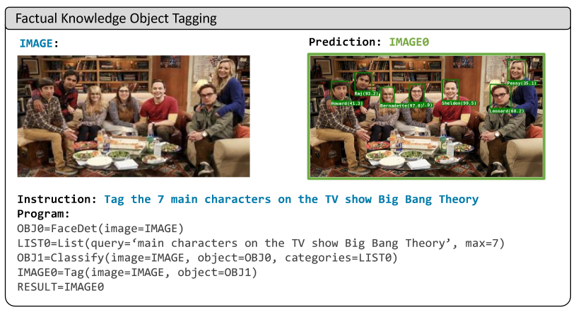
背景信息
对于通用AI系统的追求促进了端到端可训练模型的发展。构建这些系统的主要方法是大规模的无监督预训练+多任务监督训练。但是这种方法对每一个任务都需要一个质量很高的数据集，并且很难处理我们最终想实现的长尾复杂任务（相对不常见但是又很复杂）。
比如这条指令“把美剧《生活大爆炸》的七位主要角色标在图片上”。首先，系统需要先理解这个指令的意思，然后开始执行一系列步骤：检测脸部、从知识库中提取主要角色的列表、利用角色列表分类脸部、标记对应脸部为相应的角色名字。
QA模型平均结果和VQA模型平均结果比较

Slide 5
TWO
VisProg介绍

Slide 6
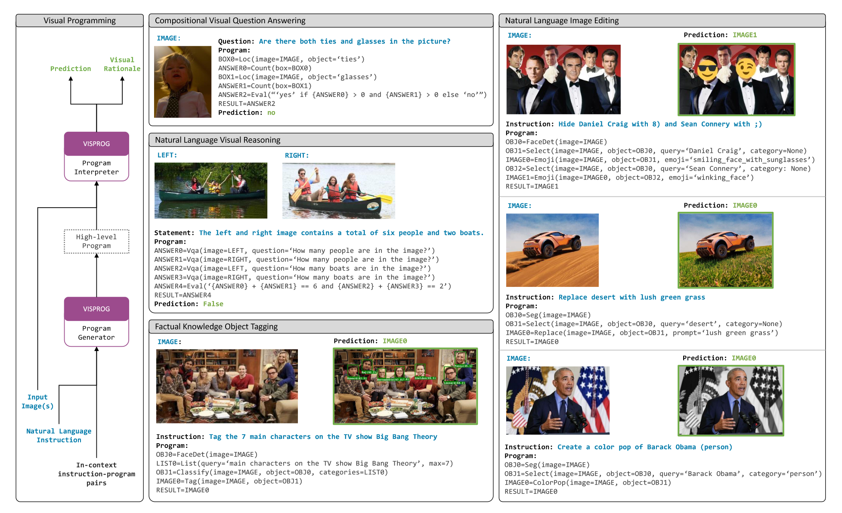
VisProg介绍：基本介绍
本文的思路就是通过LLM，将长尾复杂任务转化为规则化的代码，再通过执行用一个个预训练模型或者微服务来解决。
VisProg功能与效果展示

Slide 7
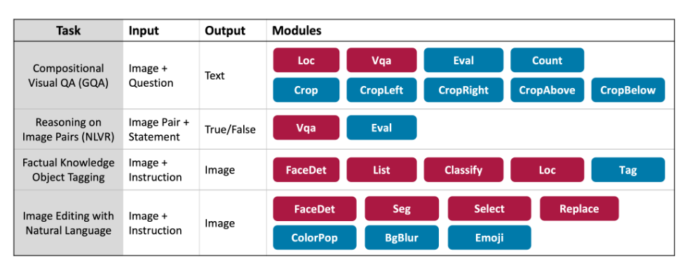
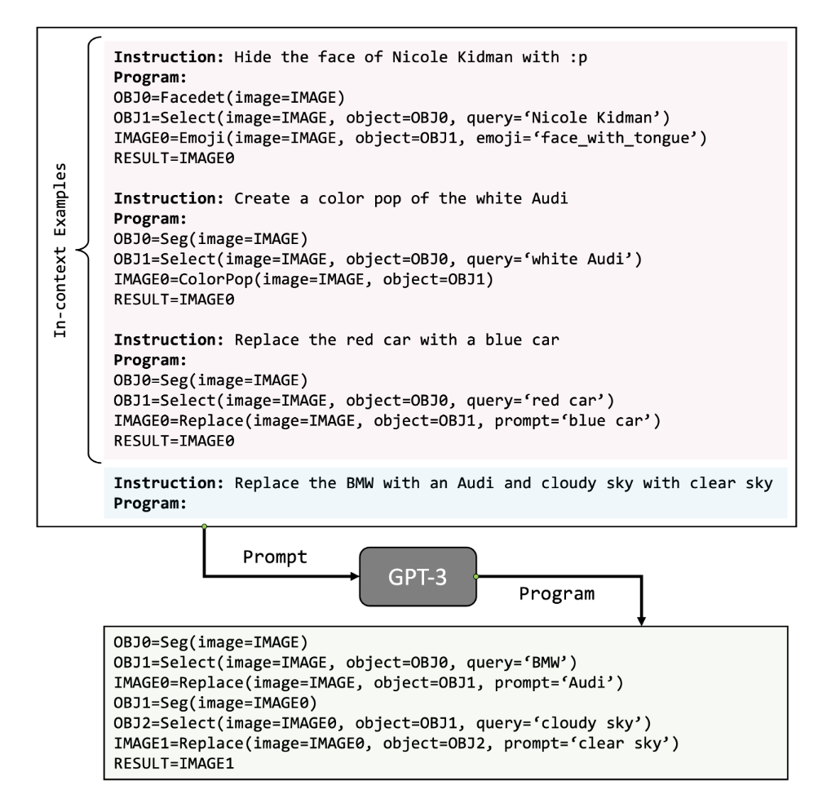
VisProg介绍：基本介绍
VisProg每个任务所用的模块
visprog在之前方法的基础上进行了提升，首先内部模型不需要任何训练，可以直接调用，其次大模型只需要少量promt学习即可。并且，VISPROG内部调用的都是SOTA模型。
GPT Prompt工程

Slide 8
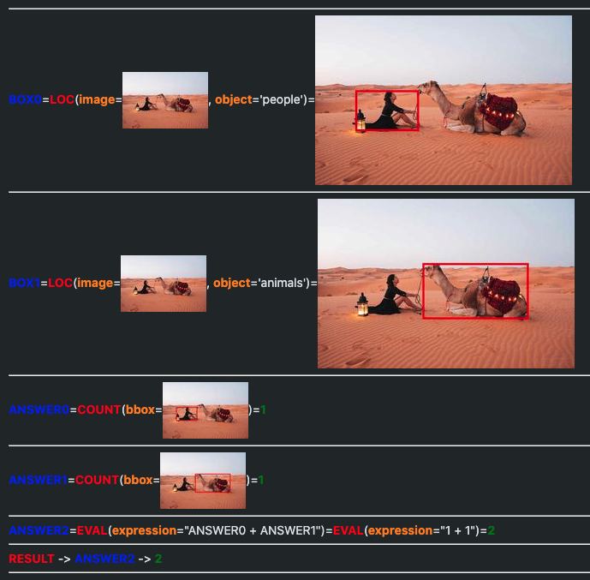
VisProg介绍：基本介绍
另外，visprog具有高度可解释性。一方面，大模型生成的是很好理解的代码，用户可以轻松检验逻辑的准确性。另一方面，由于visprog的程序执行是顺序执行，用户可以看到每一步的中间结果。
为了展示其灵活性，本文将其应用于四个任务：
VQA
图片对 自然语言视觉推理
根据指令对知识、事实类物体进行标注。
图片编辑。
可视化展示过程

Slide 9
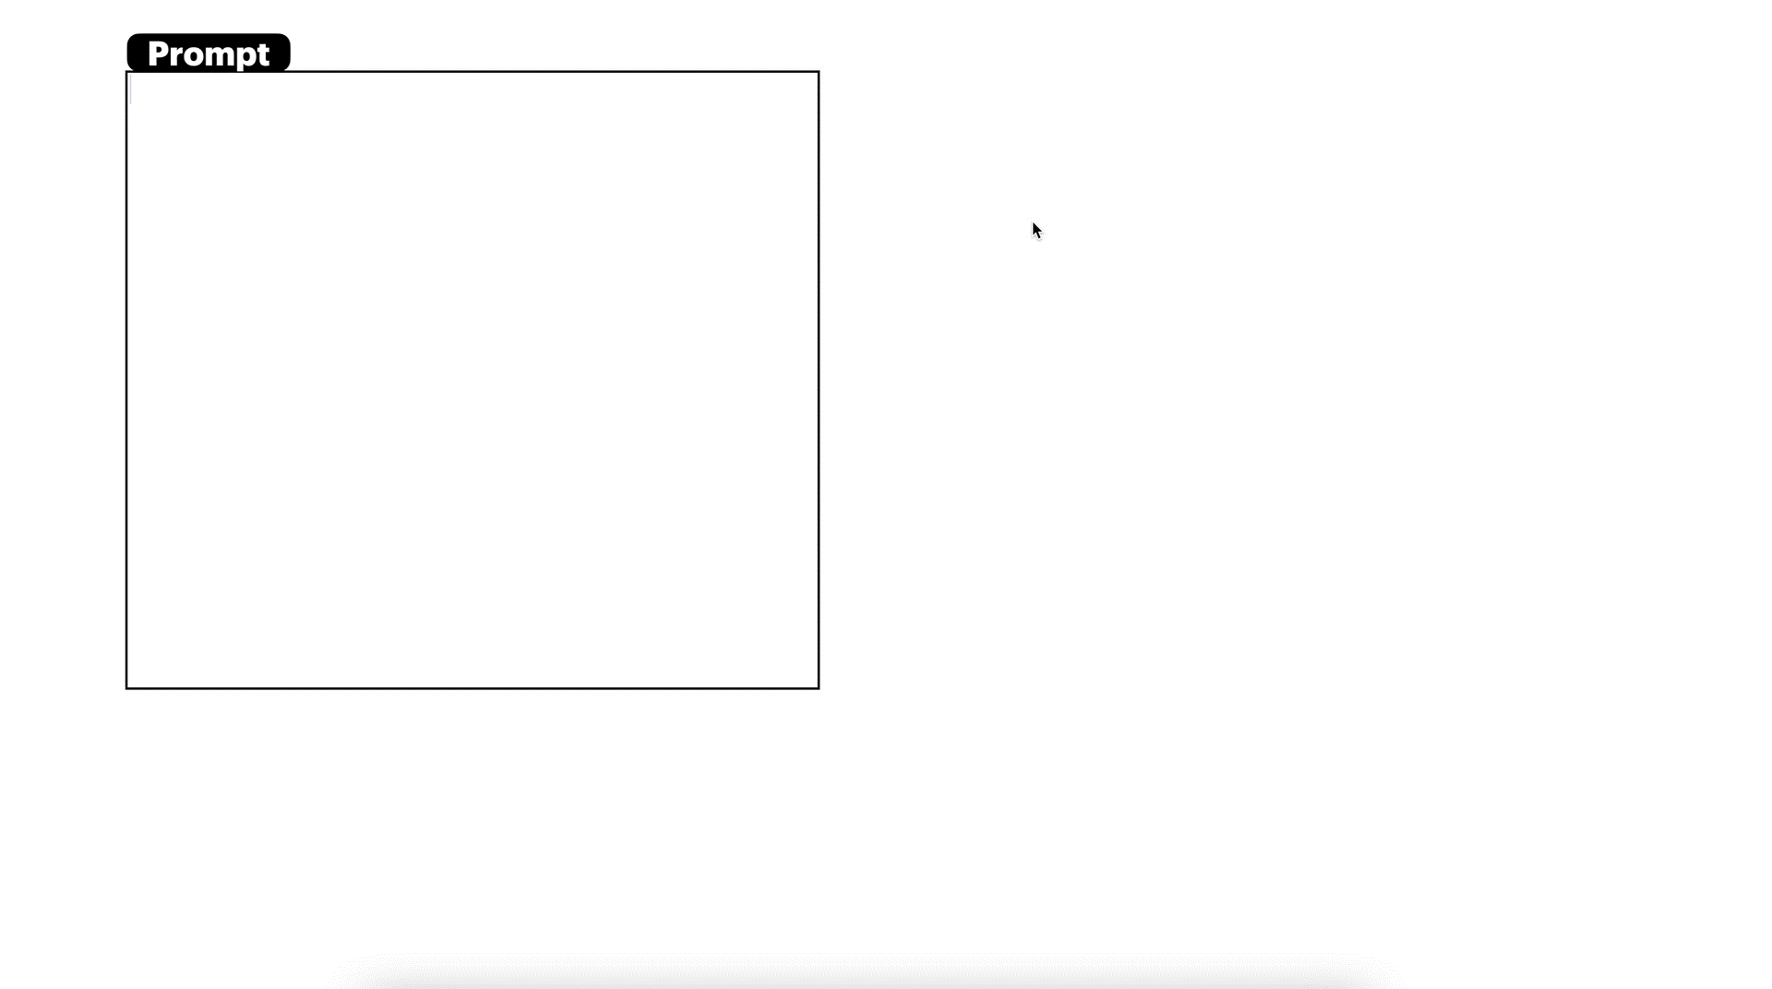
VisProg介绍：同类方法比较
ProgPrompt也是一种类似的根据自然语言指令给出对应的机器人动作，不过每个模块只接受字符串参数。而visprog能接收更多类型的参数。
ProgPrompt提示GPT的方法

Slide 10
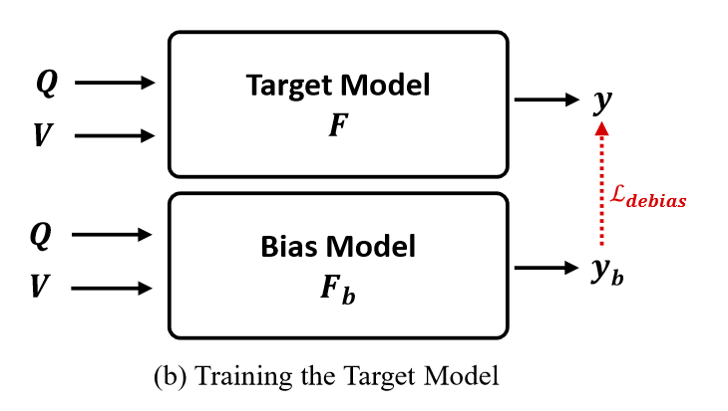
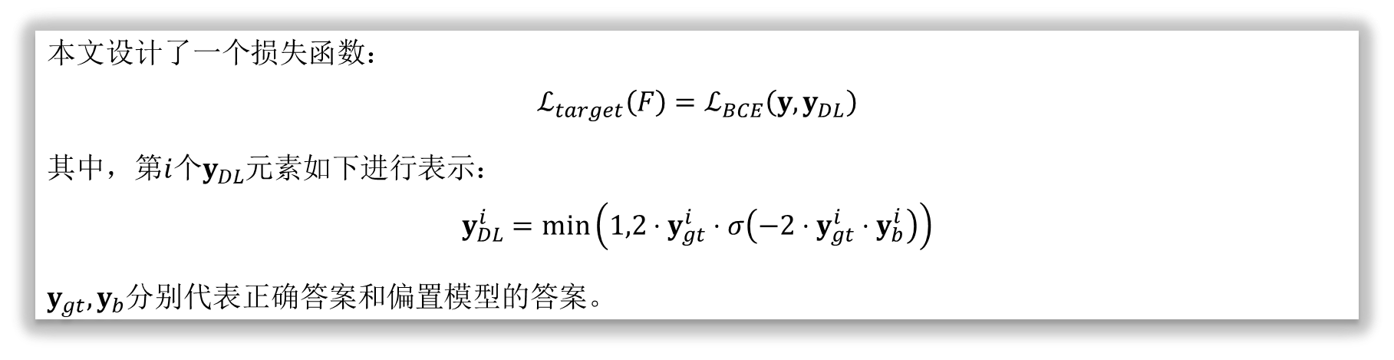
GenB训练：对目标VQA模型去偏置
本文设计了一个损失函数：
$$ℒ_{target}\left(F\right)=ℒ_{BCE}\left(y,y_{DL}\right)$$
其中，第$i$个$y_{DL}$元素如下进行表示：
$$y_{DL}^{i}=min\left(1,2⋅y_{gt}^{i}⋅σ\left(−2⋅y_{gt}^{i}⋅y_{b}^{i}\right)\right)$$
$y_{gt},y_{b}$分别代表正确答案和偏置模型的答案。

Slide 11
THREE
实验结果

Slide 12
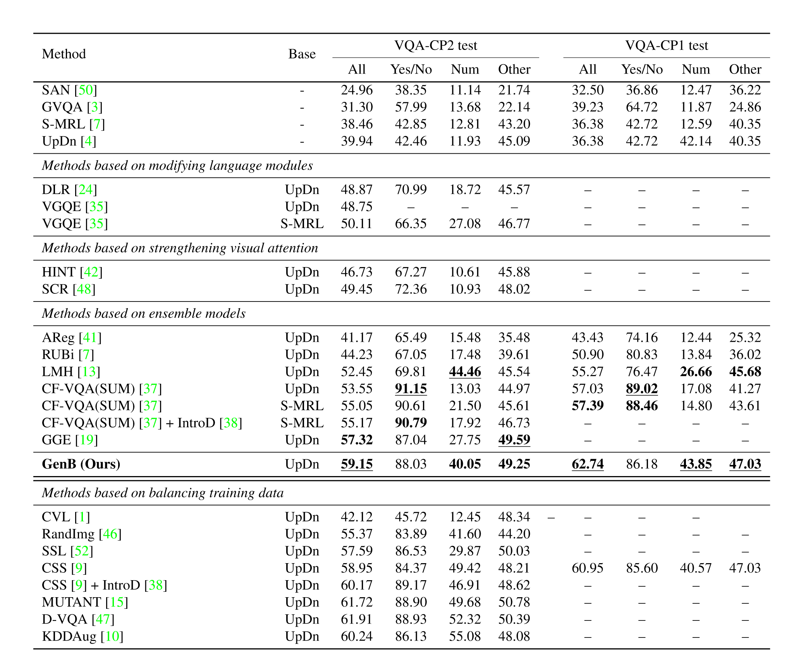
实验结果：VQA-CP2、VQA-CP1
对于数据集VQA-CP2、VQA-CP1来说，GenB取得了最好或次好的成果。
实验结果

Slide 13
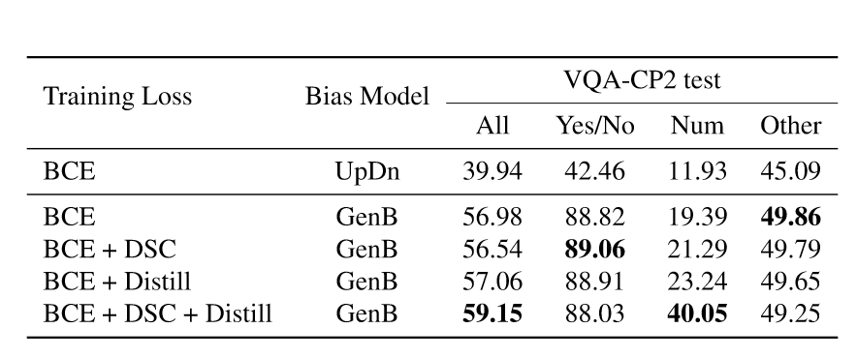
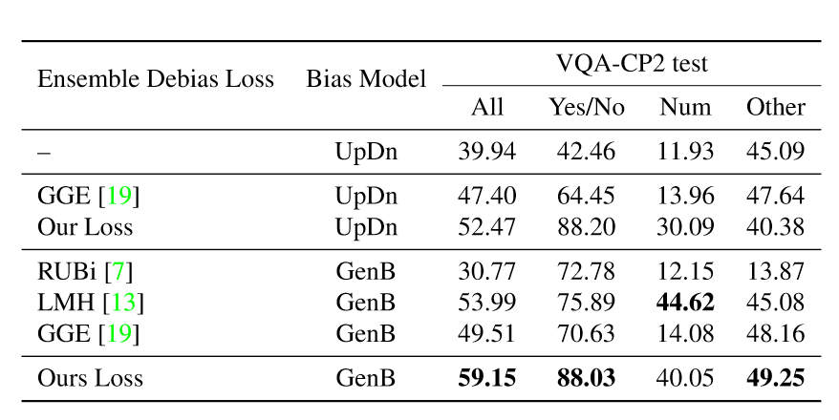
实验结果：消融实验
在训练偏置模型中，将三个函数都考虑进损失函数比较好。
本文自己定义的去偏置损失函数取得了最好的成果。

Slide 14
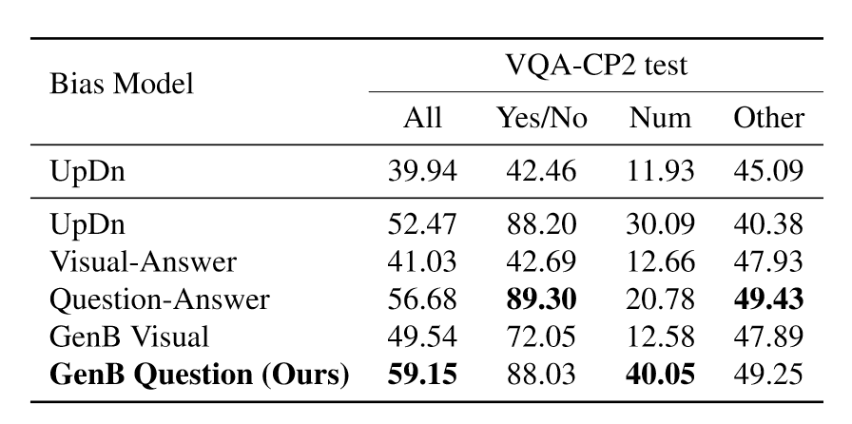
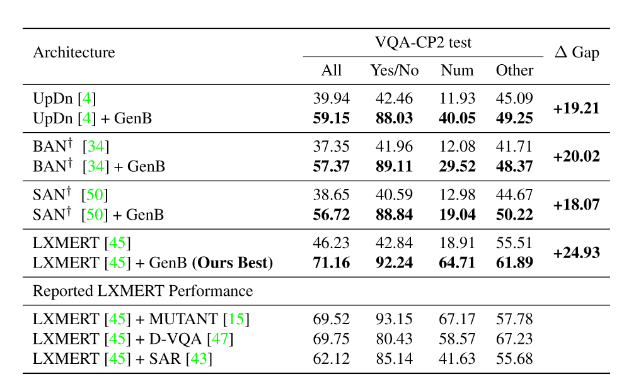
实验结果：消融实验
在选择偏置模型方面，本文的问题+噪声获得了更好的效果。
用GenB+其他骨干网络可以获得SOTA的准确率。

Slide 15

FOUR
个人感想

Slide 16
个人感想
论文整体
对抗学习那部分非常震撼我，整体感觉就像是瞎摸出来的，但是获得效果很好。可以学习先实验再说明的思路。

Slide 17
感谢聆听，谢谢大家

